Slide 1
Я познаю мир
Воспитатели: Петровская Татьяна Александровна
Савельева Наталья Валерьевна
МКДОУ №34 , гр. «Дюймовочка»

Slide 2
Подводная лодка
Цель: формировать знания о плавучести предметов, понять механизм погружения и всплытия подводной лодки.

Slide 3
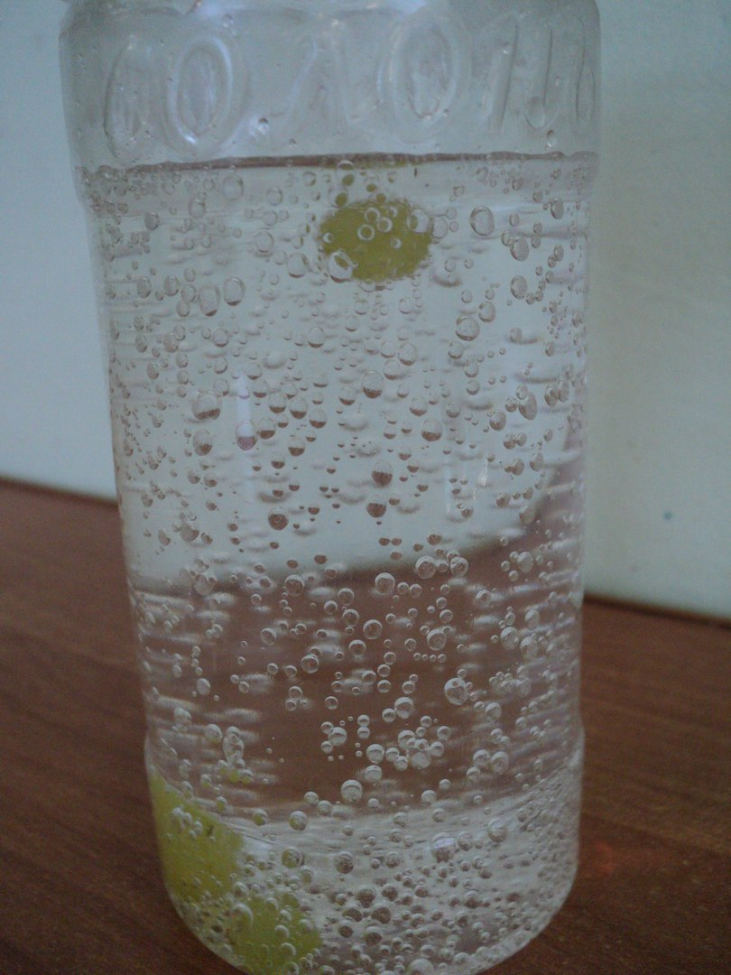
В стакан с газированной водой бросим виноградинку
Виноградинка чуть тяжелее воды и она опускается на дно.
На неё начинают садится пузырьки газа и поднимают на верх.

Slide 4
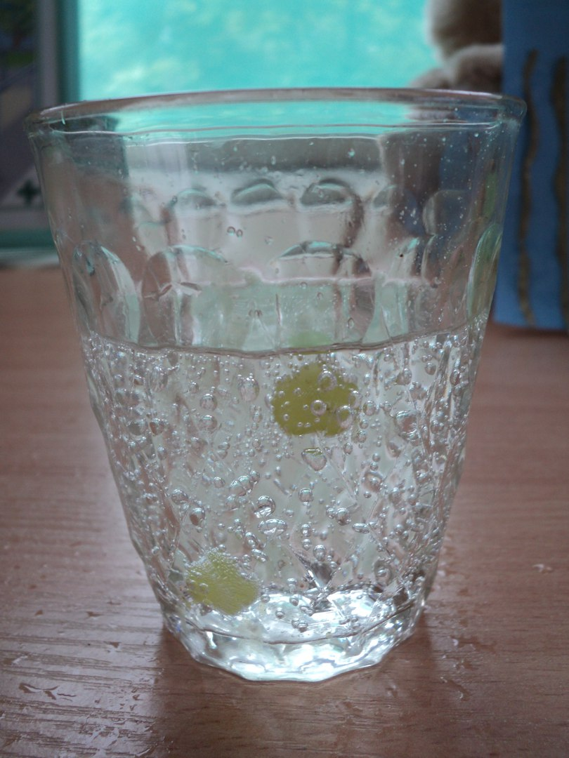
Когда виноградинка поднимается на верх, пузырьки газа лопаются и виноградинка снова опускается на дно.

Slide 5
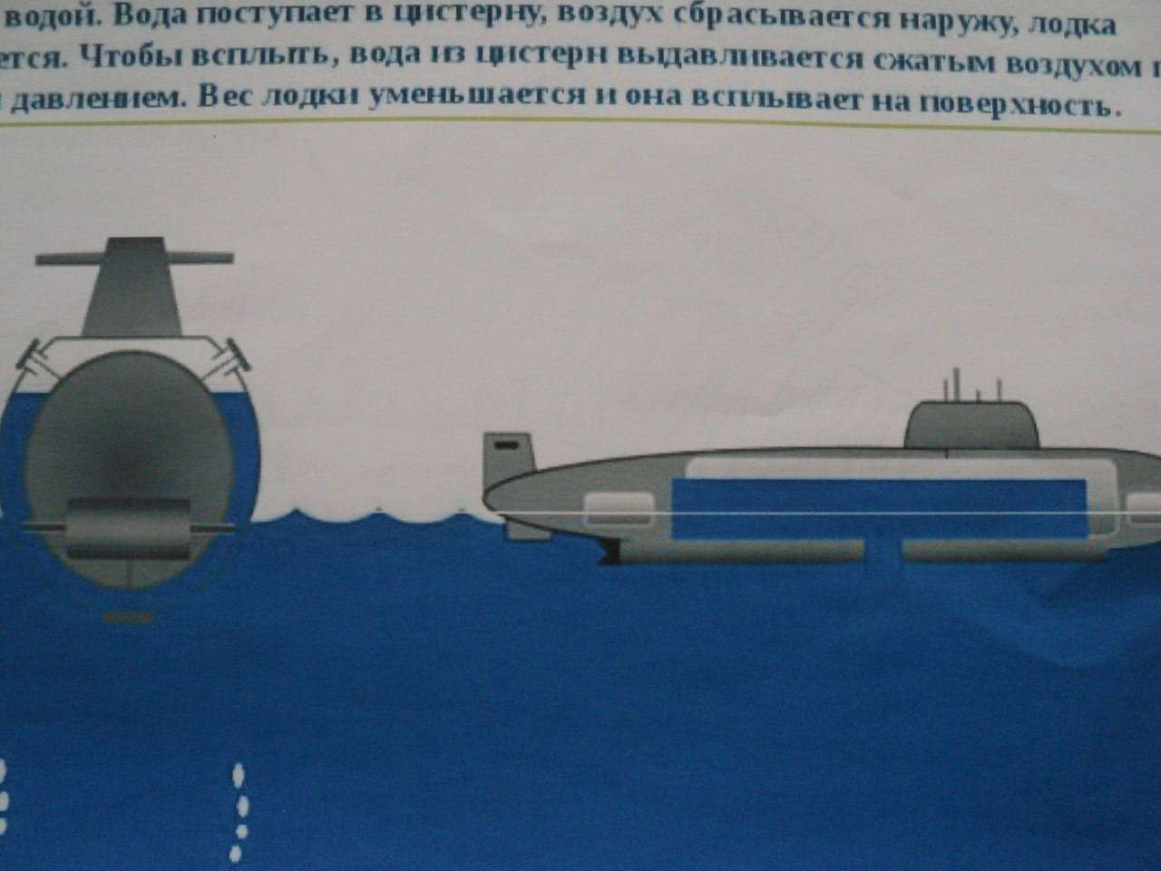
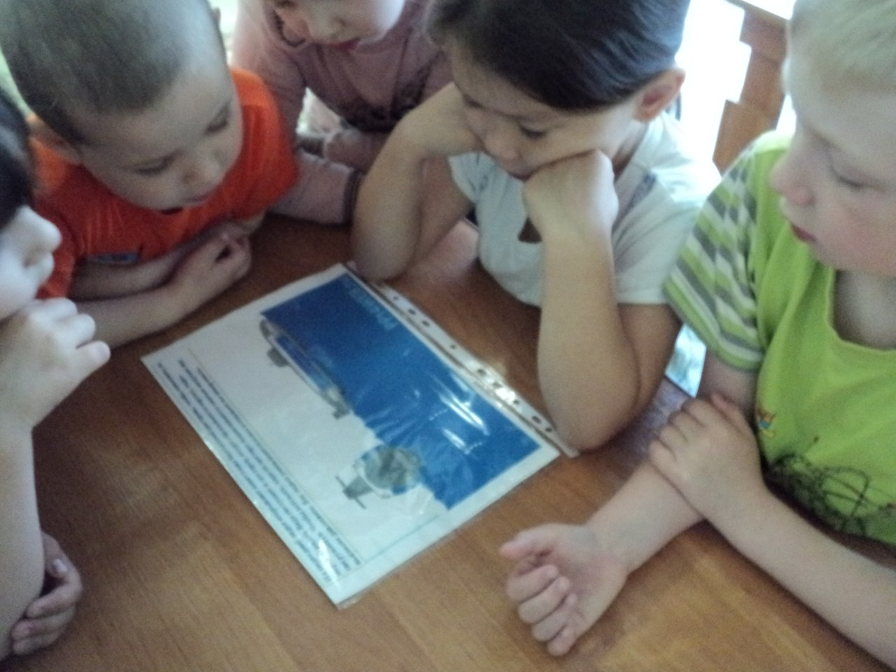
Объяснить детям, что по этому же принципу всплывает и погружается подводная лодка

Slide 6
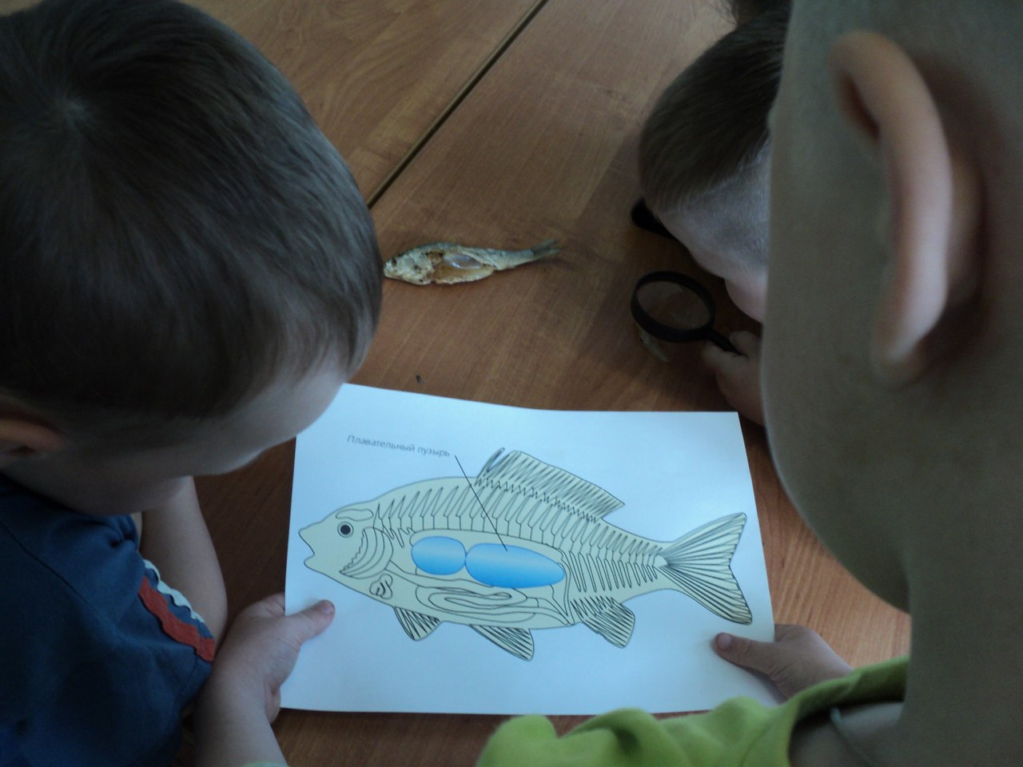
У рыбы такой же принцип погружения
У рыбы есть плавательный пузырь, когда ей надо погрузиться, она сдавливает пузырь мускулами, а когда всплыть, мускулы расслабляет и пузырь становится больше, она всплывает.

Slide 7
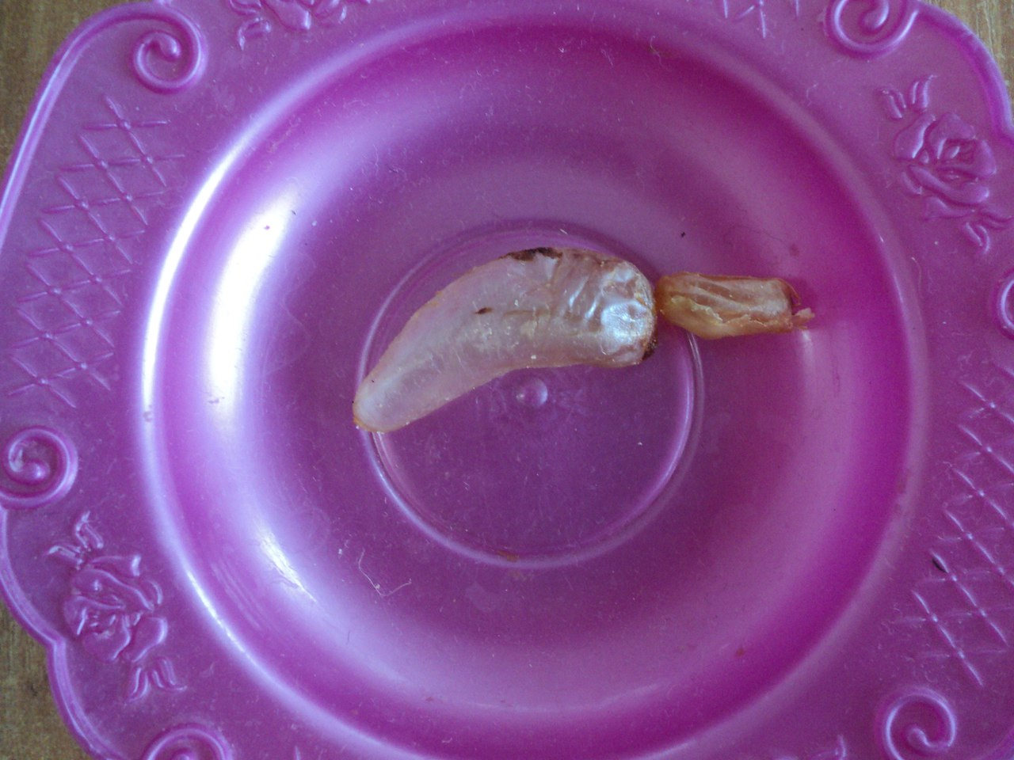
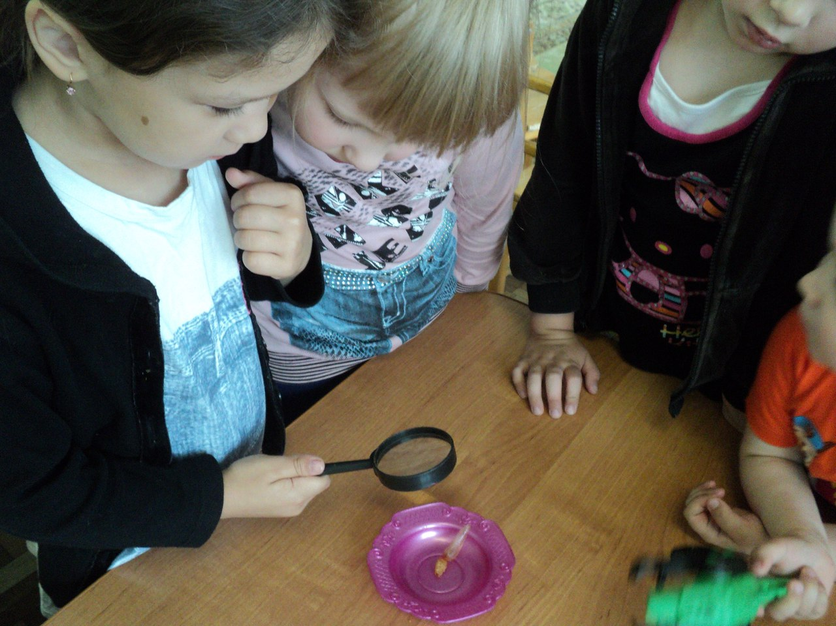

Slide 8
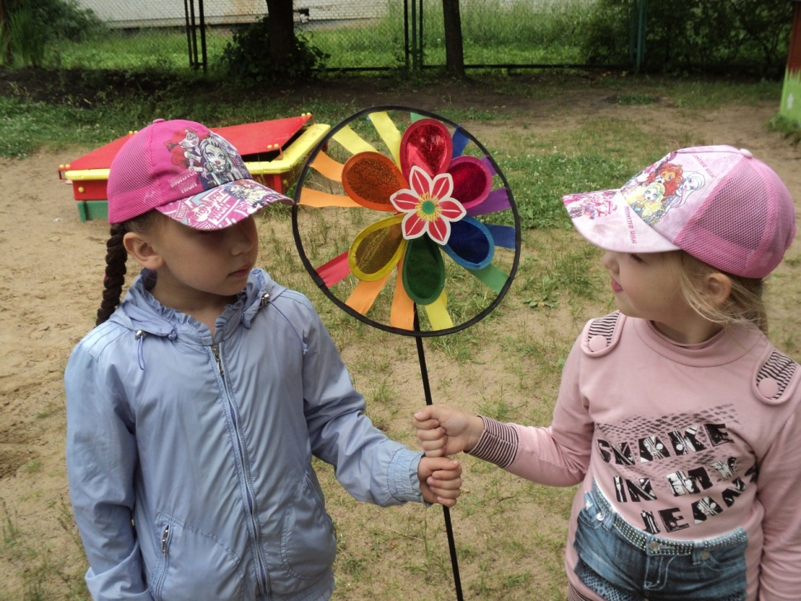
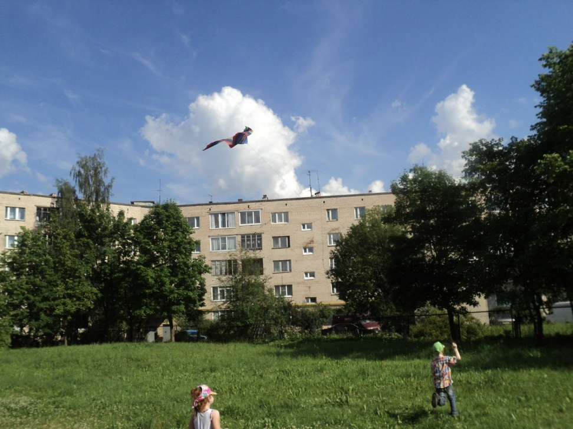
Ещё мы изучаем движение, направление ветра

Slide 9
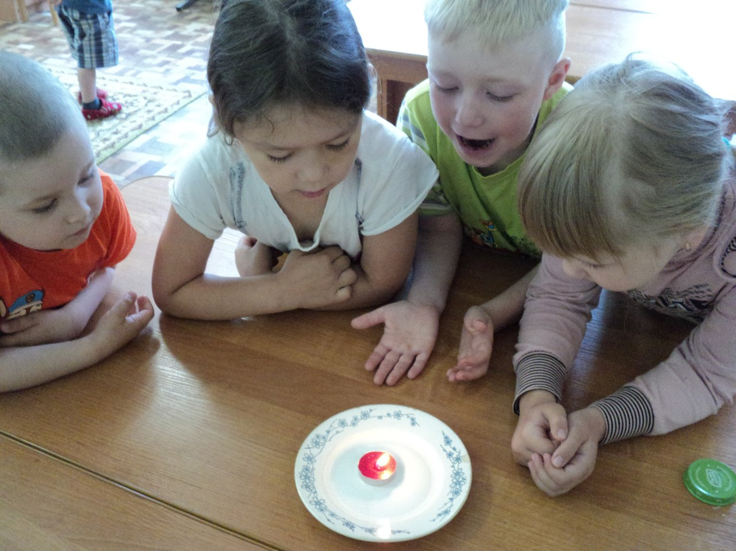
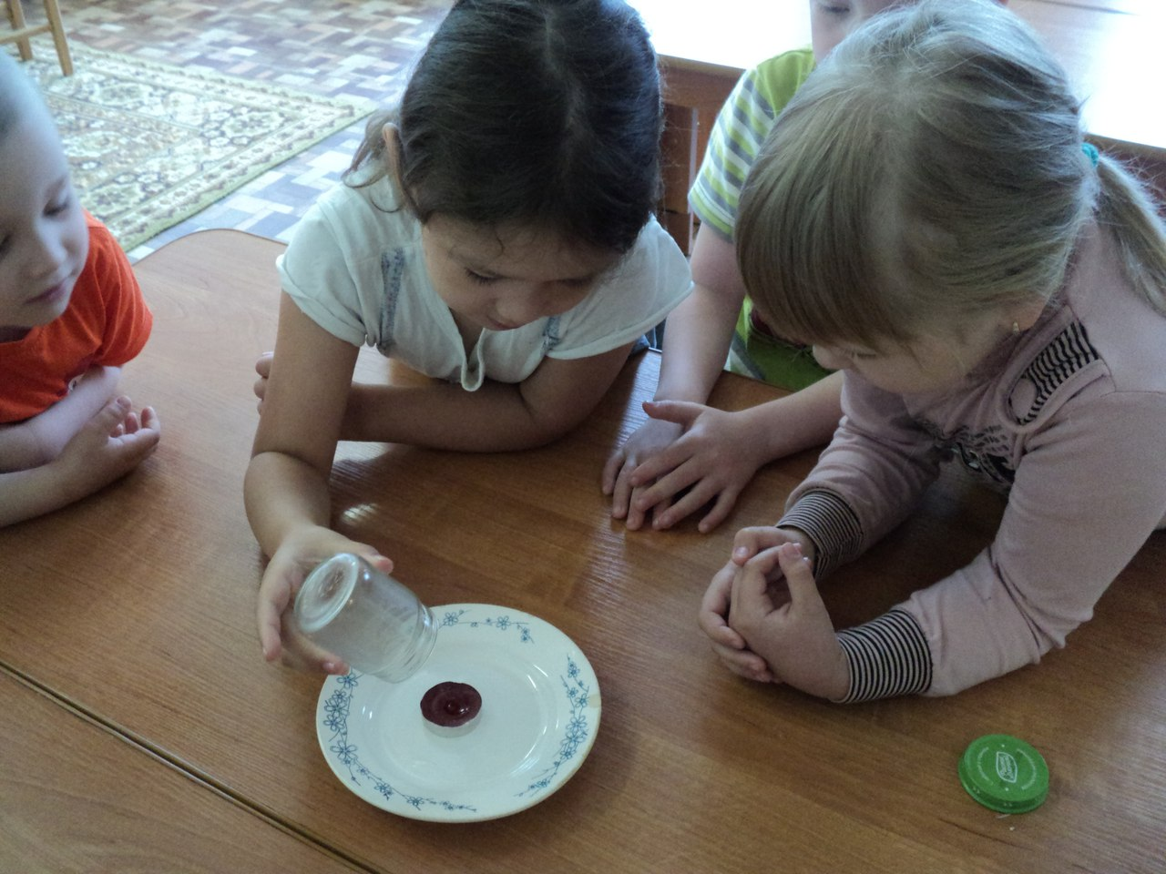
Изучаем свойства кислорода
Кислород закончился, огонь погас

Slide 10
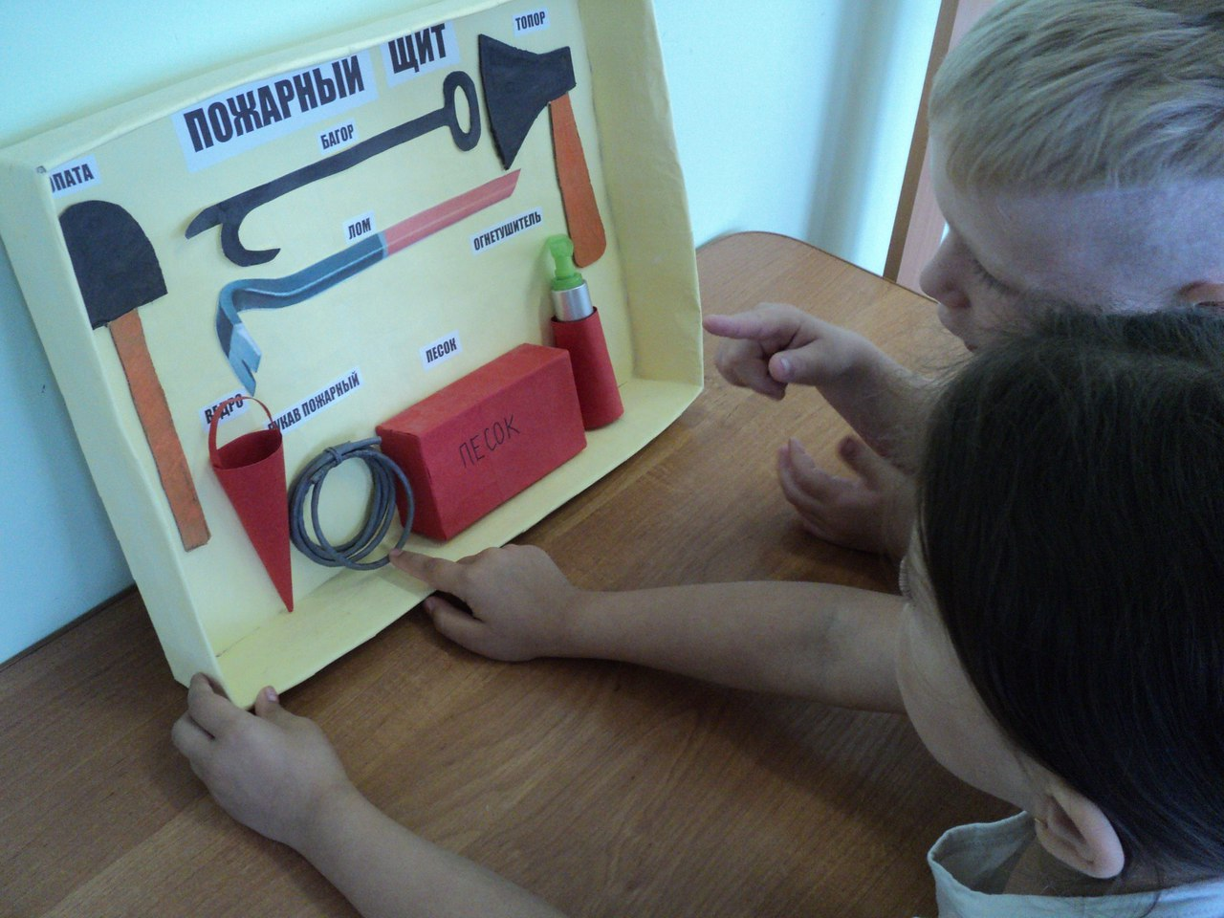
Такой же принцип и в огнетушителе
Первичные средства пожаротушения перекрывают доступ кислорода, огонь гаснет.

Slide 11
Спасибо за внимание!
До новых встреч!

